Slide 1


TRƯỜNG TRUNG HỌC CƠ SỞ NGUYỄN VĂN BÉ
Bài 5-tiết 11: Thực hành:
NỐI DÂY DẪN ĐIỆN
(tiếp theo)
Môn Công Nghệ 9

Slide 2

(NỐI DÂY RẼ NHÁNH - PHÂN NHÁNH)
NỐI DÂY RẼ NHÁNH - PHÂN NHÁNH

Slide 3


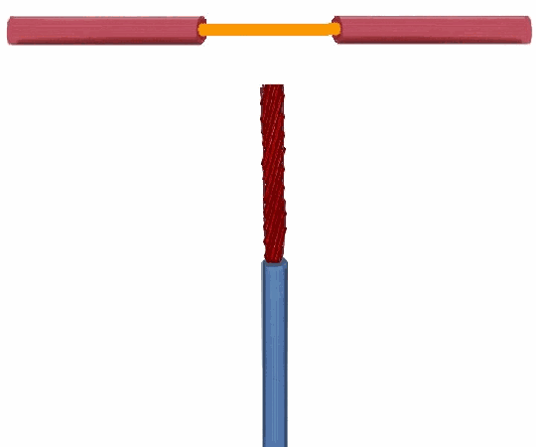
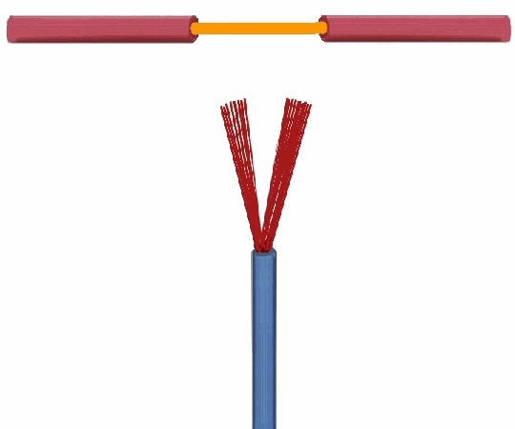
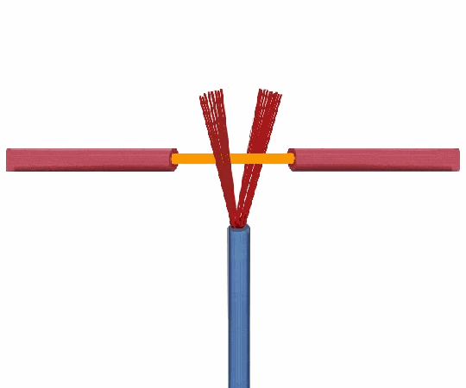
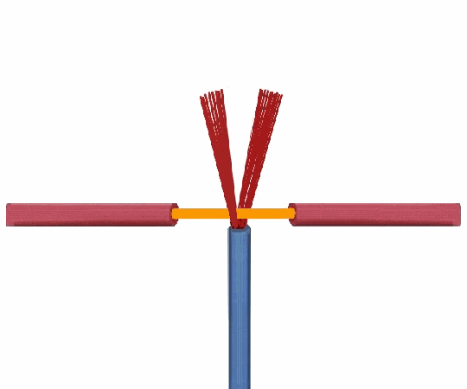
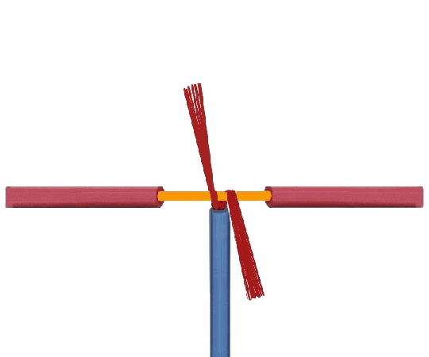
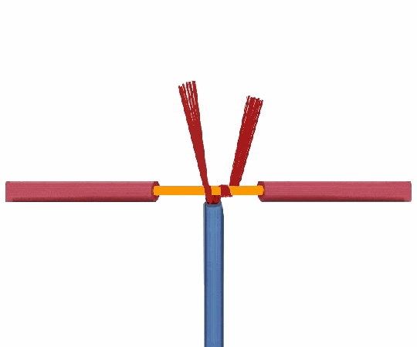
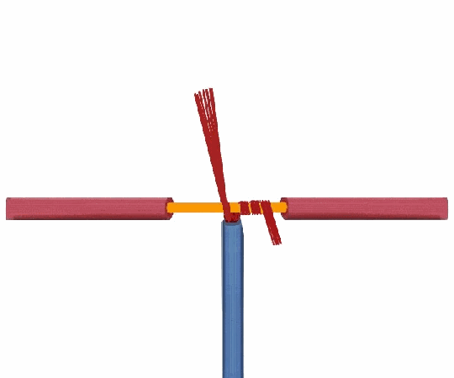
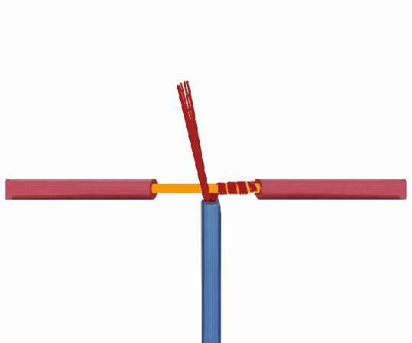
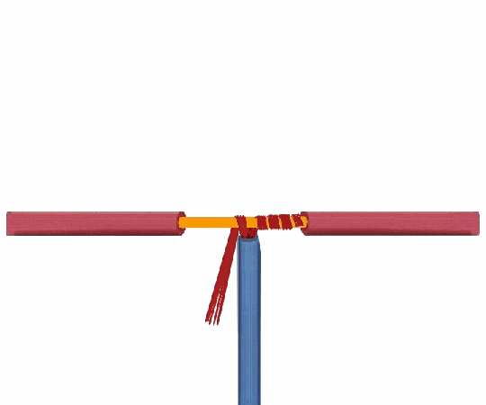
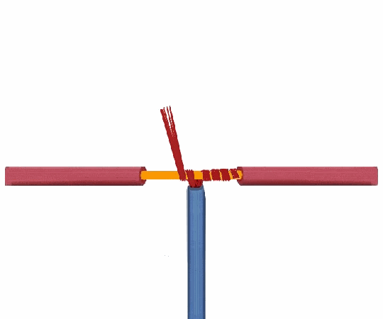
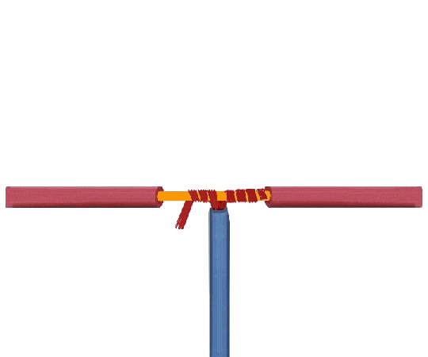
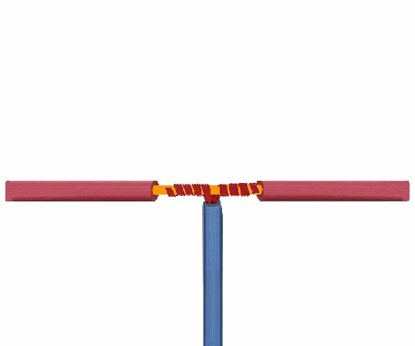
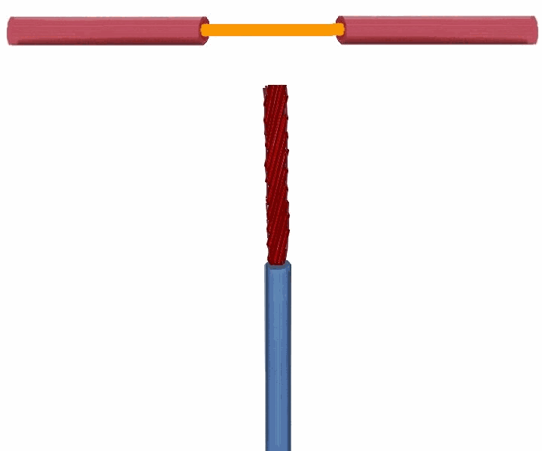

(NỐI DÂY RẼ NHÁNH - PHÂN NHÁNH)
(DÂY ĐƠN CỨNG VÀ DÂY LÕI NHIẾU SỢI)

Slide 4

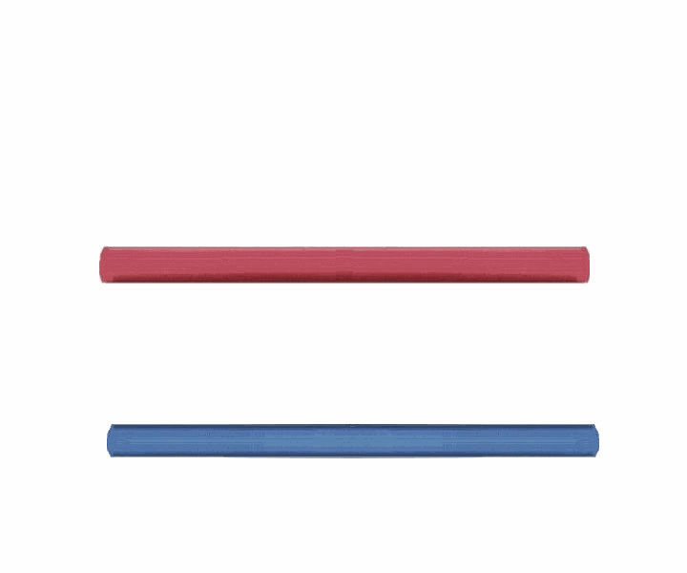
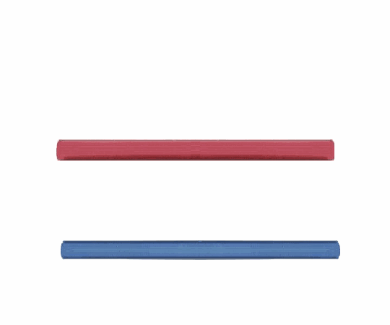
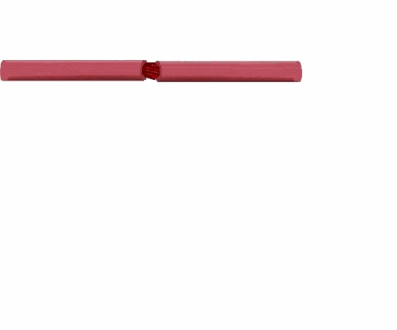
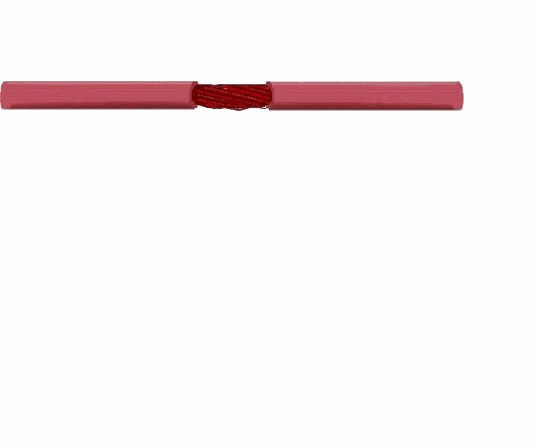
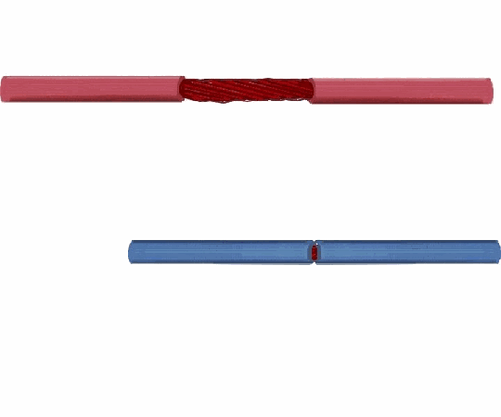
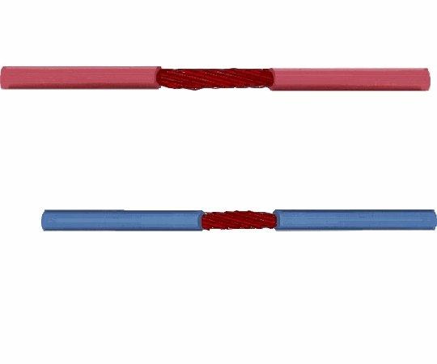
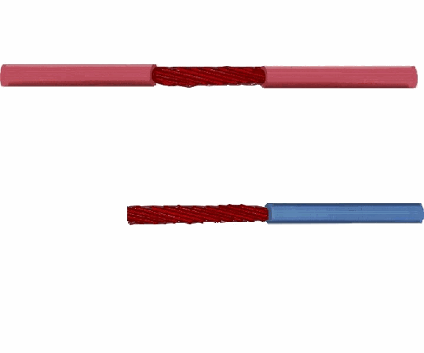
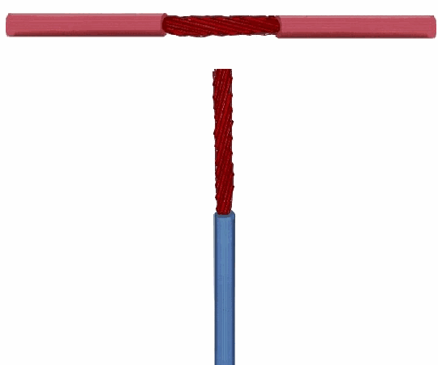
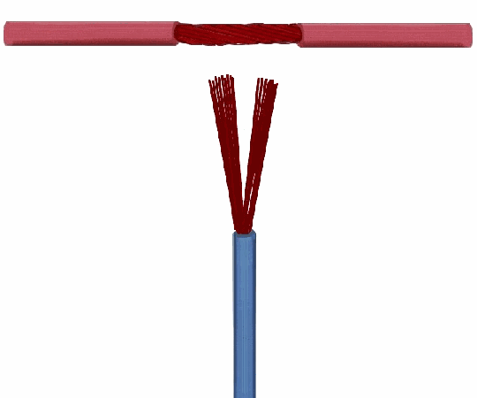
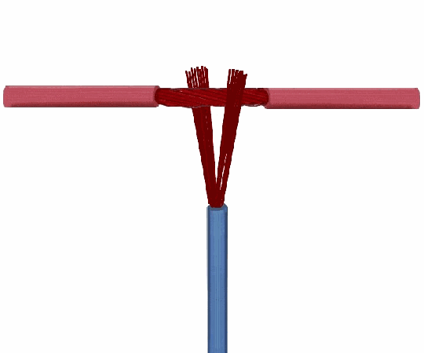
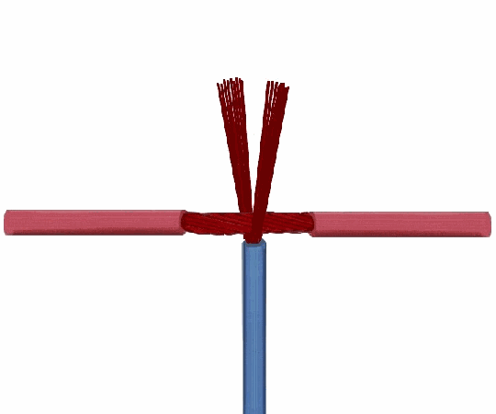
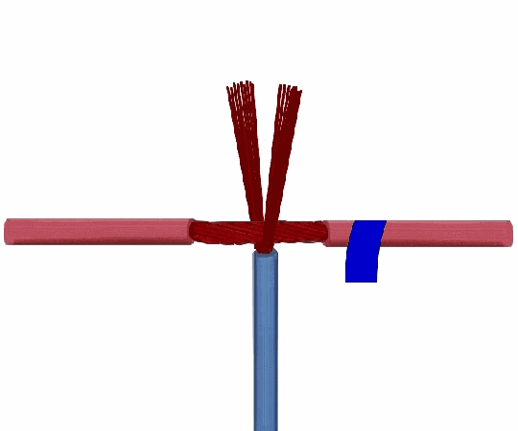
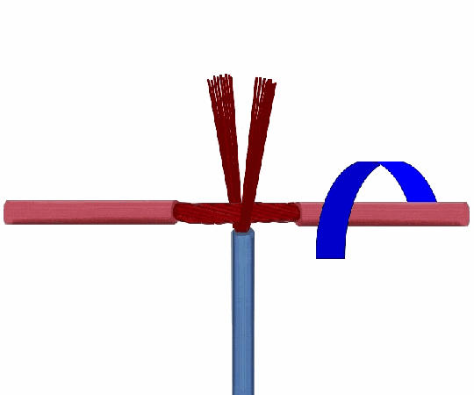
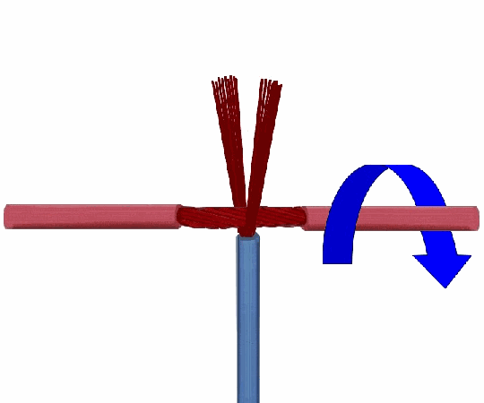
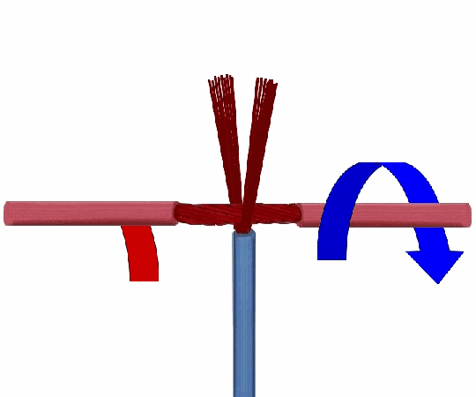
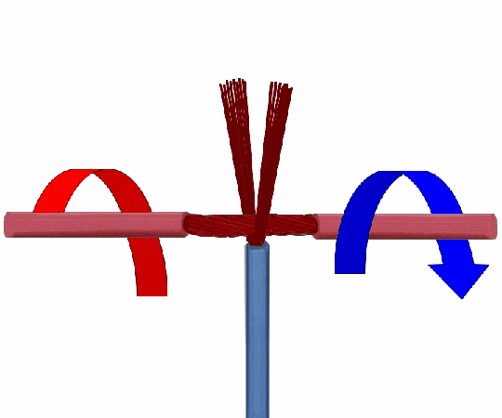
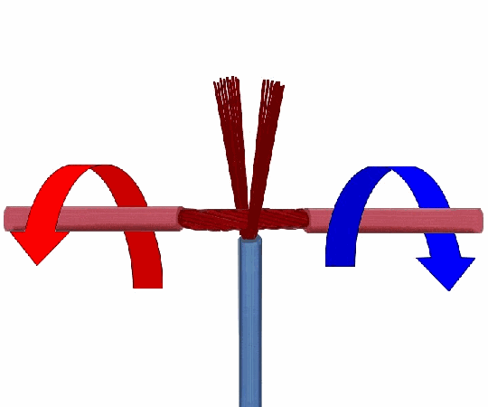
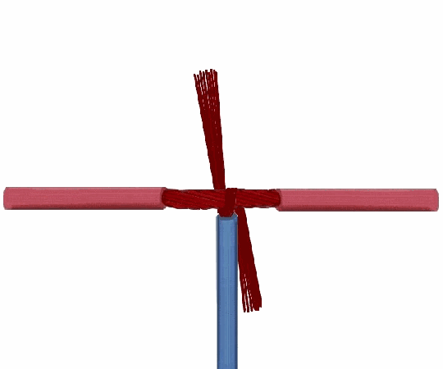
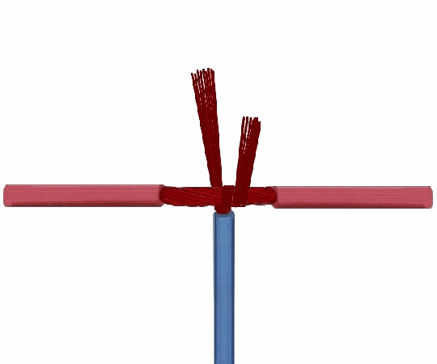
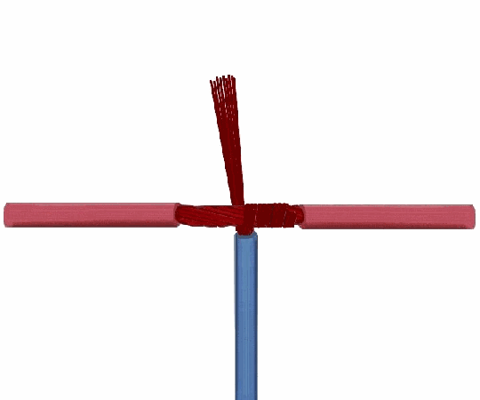
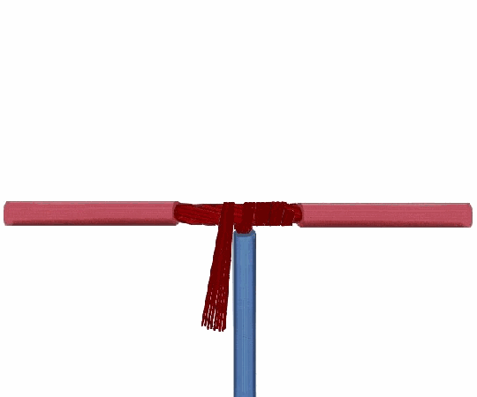
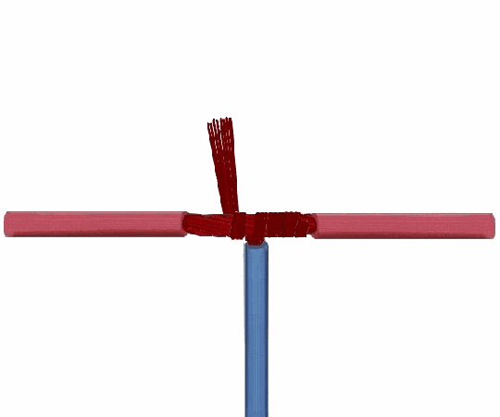
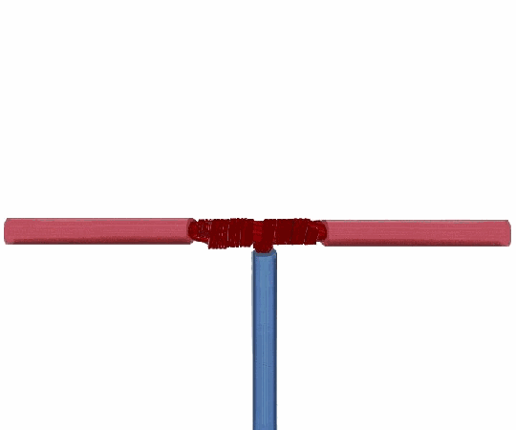
(NỐI DÂY RẼ NHÁNH - PHÂN NHÁNH)
(HAI DÂY LÕI NHIẾU SỢI)

Slide 5


Hàn chì vào mối nối dây
Chì hàn
Nhựa thông

Slide 6
Hàn chì vào mối nối dây

Slide 7
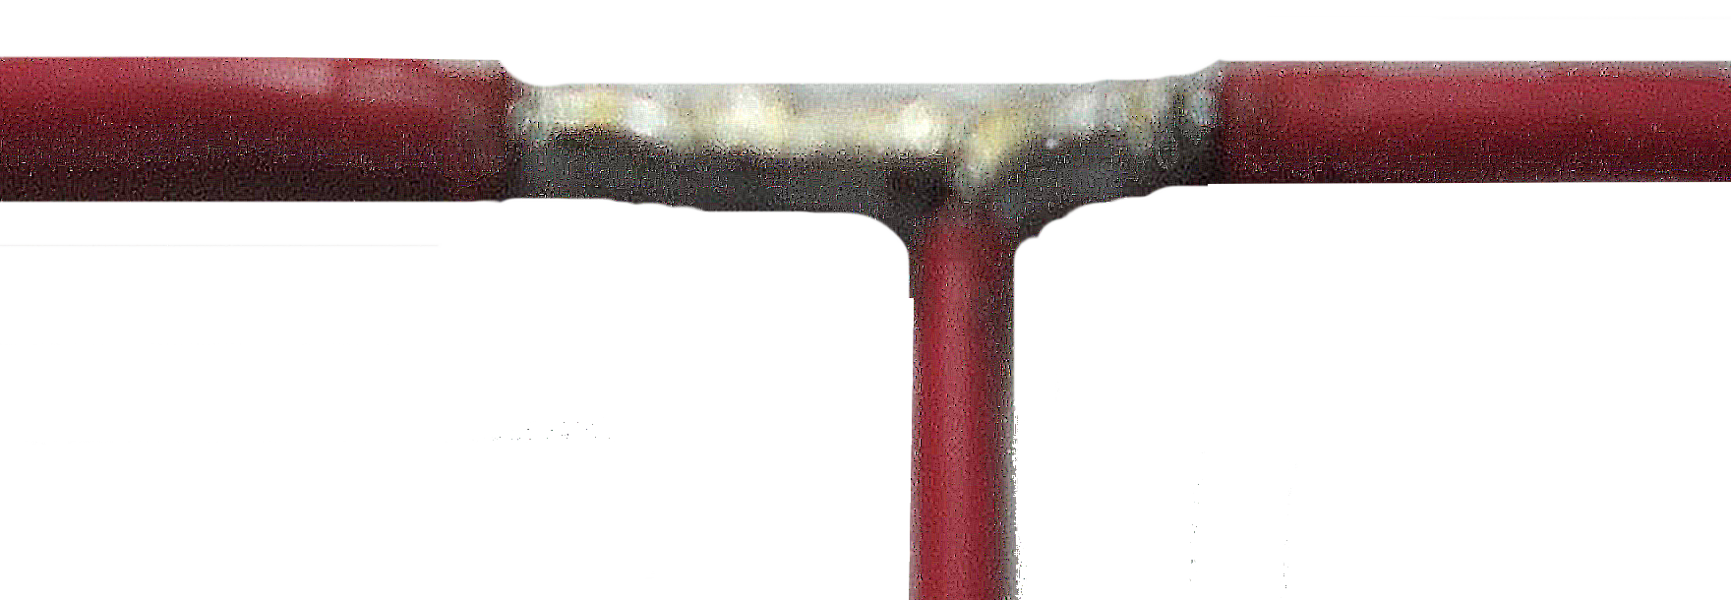
Hàn chì vào mối nối dây

Slide 8
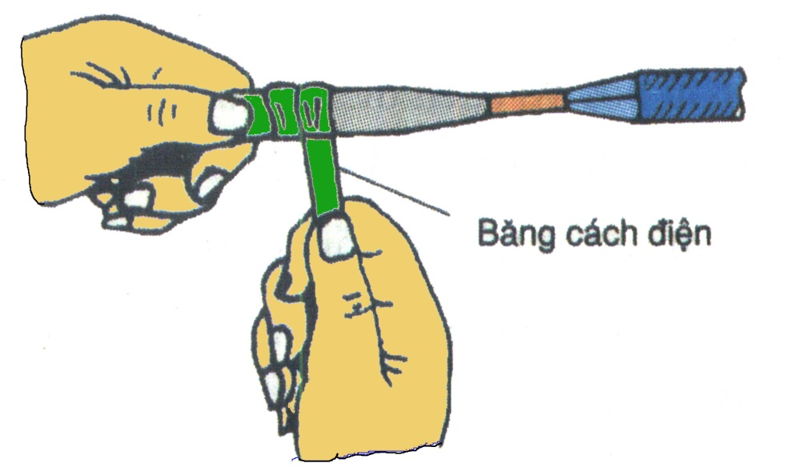
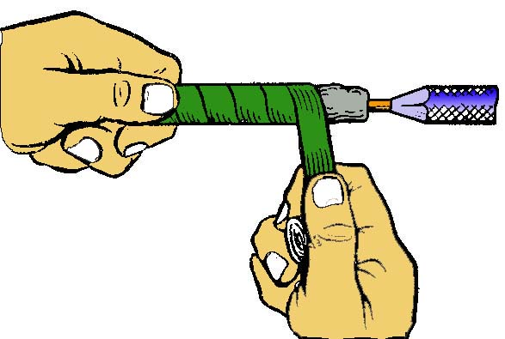
Cách điện mối nối
Mối nối thẳng

Slide 9
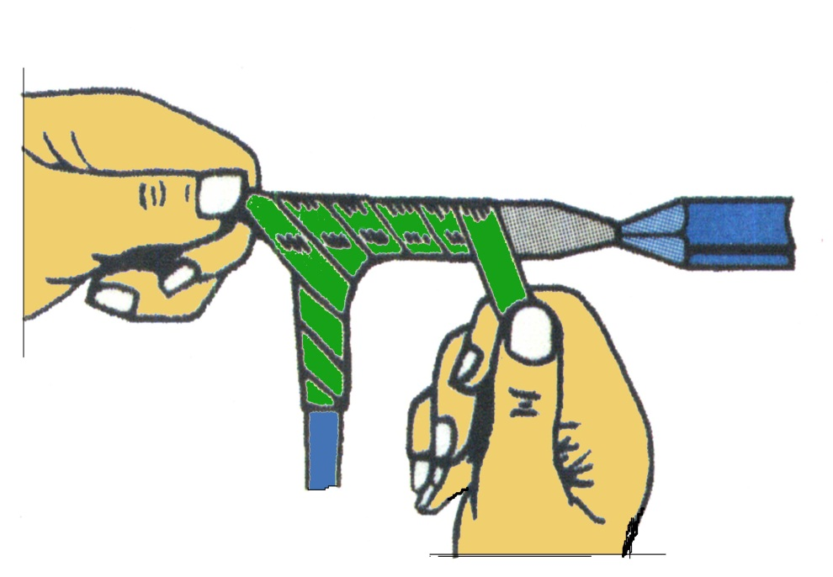
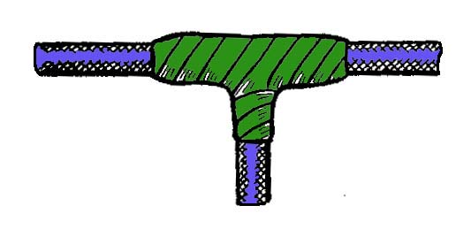
Cách điện mối nối
Nối phân nhánh

Slide 10


Nối dây dẫn theo đường thẳng
Nối rẻ

Slide 11
(NỐI DÂY ĐIỆN DÙNG PHỤ KIỆN)
NỐI DÂY ĐIỆN DÙNG PHỤ KIỆN

Slide 12



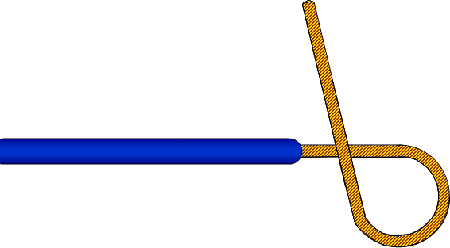
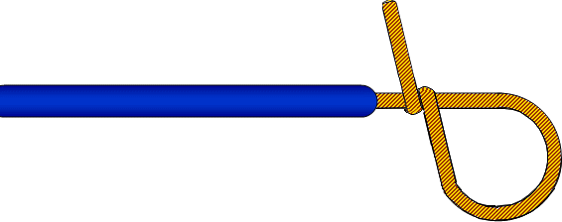

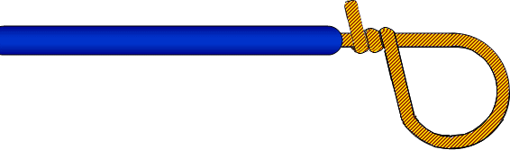



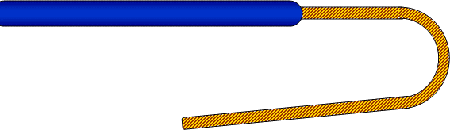

khoen hở
dây lõi 1 sợi
khoen kín
lõi nhiều sợi

Slide 13





Slide 14





Khoen lắp vào cùng chiều vặn vít
Khoen lắp vào cùng chiều vặn vít

Slide 15
khoen kín
dây lõi nhiều sợi

Slide 17
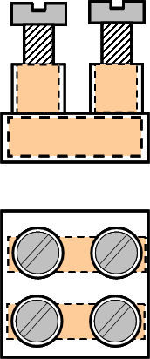




Nối dây vào cọc điện

Slide 18

Nối dây vào cọc điện

Slide 19
3mm

Slide 20

Học sinh xem lại các video hướng dẫn quy trình thực hành nối dây dẫn điện các loại.
Chuẩn bị các vật liệu, dụng cụ để thực hiện một trong các mối nối dây dẫn điện.
Đọc trước bài 6: Lắp đặt mạch điện bảng điện.

Slide 21
